Slide 1
Тема Особенности приёма на работу инвалидов. Особенности трудовых отношений с инвалидами.

Slide 2
План
Специальные условия для эффективной работы инвалидов
Трудоустройство работника с инвалидностью. Документы при трудоустройстве инвалида;
Продолжительность рабочего времени инвалидов;
Виды продолжительности отпусков, предоставляемые инвалидам;
Административная ответственность работодателя за нарушения ТК РФ

Slide 3
Специальные условия для эффективной работы инвалидов

Slide 4
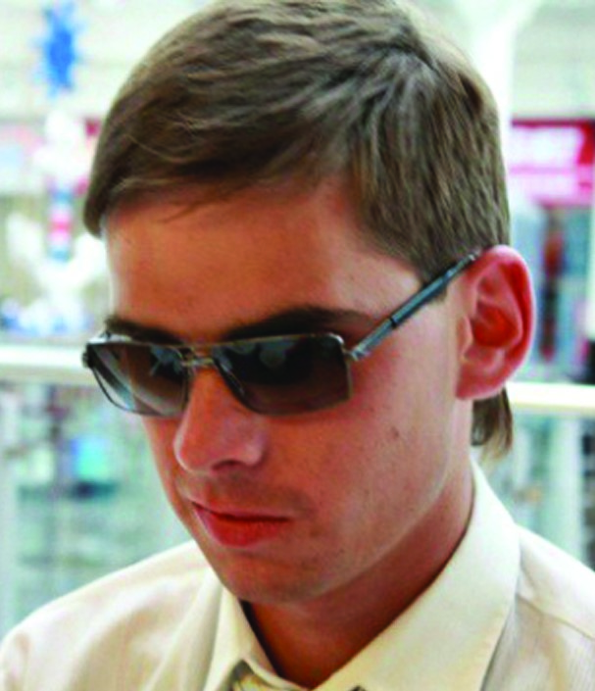
1.1. Незрячие и слабовидящие
Александр Новиков, незрячий, сотрудник Государственного историко-архитектурного, художественного и ландшафтного музея-заповедника «Царицыно»
Для успешной работы мне нужен только стол с компьютером и программой экранного доступа. Также, в начале работы мне требовалось обучение и адаптация в ориентировании на местности по дороге на работу. Но теперь после трехнедельного периода я могу самостоятельно проделывать этот путь каждый рабочий день.

Slide 5
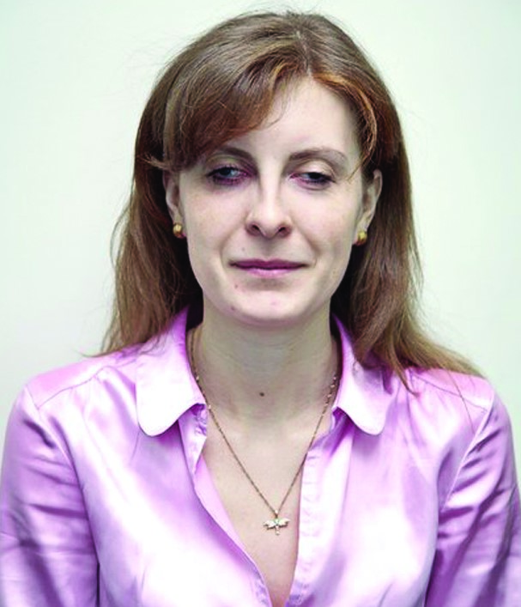
Юлия Бажанова, слабовидящая, юрист страховой компании «МАКС»
Я ношу с собою обычную лупу и через нее читаю текст на мониторе, больше никаких условий на рабочем месте для меня не создавали и, в общем-то, они мне не требуются.

Slide 6
1.2. Неслышащие и слабослышащие
Новиков Павел,
слабослышаший, сотрудник компании SAP
В принципе мне не нужно на рабочем месте никаких специальных условий, и сложностей в вопросах коммуникации с коллегами не возникает. Могу вспомнить некоторые сложности, когда на одном из собеседований мне пришлось общаться посредством громкой телефонной связи с руководителями компании из Германии, и мне это было сложно, так как я не мог читать собеседника по губам.

Slide 7
Сухарева Ксения,
HR координатор компания VivaK
У нас в компании работают несколько ребят с инвалидностью. Для них нам не потребовалось организовывать специальные рабочие места, мы лишь использовали те ресурсы, что уже имели.

Slide 8
1.3. Люди, передвигающиеся на инвалидных колясках
Сологуб Александр,
проходил трехмесячную стажировку в компании Siemens, передвигается на коляске
Я проходил стажировку на 4 этаже в офисе компании, и так как офис в целом приспособлен для людей на колясках, никаких специальных условий для меня не создавали. Удобно то, что высоту на всех рабочих столах можно регулировать и на каждом этаже есть доступный туалет. Трудность была только в том, что двери при входе в офисную зону двухстворчатые и приходилось каждый раз просить, чтобы открыли вторую створку, так как иначе проход был слишком узким.

Slide 9
Елена Тимакова,
HR менеджер компании КПМГ
У нас в организации работают люди с разными формами инвалидности: передвигающиеся на инвалидной коляске, с детским церебральным параличом, по слуху. У нас не было необходимости адаптации рабочих мест с физической точки зрения (хотя всех кандидатов с инвалидностью мы всегда спрашиваем об этом), если не считать неких правил с точки зрения здравого смысла.
В случае с Юрой Сидоровым (сотрудник на инвалидной коляске) мы стараемся не загромождать проходы, полки, где находятся его документы, расположены на низком уровне, на кухне, где он обедает, предусмотрен низкий стол. Единственный случай, когда мы предоставляли дополнительное оборудование сотруднику с инвалидностью, была покупка скамейки под ноги и ортопедической подушки для рабочего стула, и она по стоимости не превышала пяти тысяч рублей

Slide 10
1.4. Использующие трости, костыли или ходунки, имеющие трудности в передвижении
Ани Тангян,
юрист компании Клиффорд Чанс, последствия полиомиелита (передвигается с помощью двух тростей)
Для меня не создавали никаких специальных условий. Офис, в котором я работаю находится в современном бизнес-центре и абсолютно доступен, есть очень удобные стулья, широкие проходы и лифт.

Slide 11
Оксана Федорова,
ассистент отдела кредитного контроля компании «Атлас Копко» инвалидность вследствие нарушения опорно-двигательного аппарата (последствия автоаварии)
кресло с высокой спинкой и дополнительной поддержкой на поясе и шее. Я могу в нем долго сидеть из-за таких, может и маленьких, но важных и удобных мелочей. Также выделено специальное парковочное место для моего автомобиля.

Slide 12
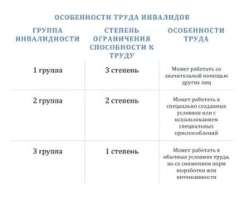
Трудоустройство работника с инвалидностью. Документы при трудоустройстве инвалида;
2.1. Критерии инвалидности.

Slide 13
Трудовой договор с инвалидом
При приеме на работу инвалида трудовой договор заключается на общих основаниях. В содержание контракта необходимо включить все сведения, которые перечислены в ст. 57 ТК РФ.
При этом некоторые из позиций, такие как режим рабочего времени или период отдыха, для работника с инвалидностью наверняка будут отличаться.
Если уже работающий в компании сотрудник получил статус инвалида, то с ним может заключаться дополнительное соглашение, в котором прописываются особые условия труда и другие нюансы.
Заключая трудовой договор с инвалидом 1,2 или 3 группы, работодатель обязывается обустроить рабочее место и обеспечить условия труда и отдыха работнику с отклонениями по здоровью согласно с требованиями ИПРА.
В трудовом договоре нужно указать, на какой срок установлена инвалидность.

Slide 14
2.2. Документы при трудоустройстве
Перечень документов, установленных ст. 65 ТК РФ
Дополнительные документы:
Справка об инвалидности
Индивидуальная программа реабилитации

Slide 15
2.3. Сотрудники-инвалиды нуждаются в поддержке государства.
Их права защищены федеральными нормативно-правовыми актами:
Трудовым кодексом РФ (статьи 92, 94,96, 99, 113, 128)
Приказами Министерства здравоохранения и социального развития от 24.11.2010 г. № 1031н, от 04.08.2008 г. №379н., от 29.09.2014 г. №664н.

Slide 16
3. Продолжительность рабочего времени для лиц, имеющих инвалидность
Задание:
Прочитайте ст. 91 и ст.92 ТК РФ.
Ответьте на вопрос: Какая продолжительность рабочей недели у инвалидов 1 и 2 групп?

Slide 17
3.1. Трудовые гарантии и льготы для работающих
Сокращение рабочей недели
Для инвалидов 1 и 2 группы 35 часов в неделю.
2. Ограничение на работу ночью, сверхурочно, в праздничные дни.
3. Запрещена работа сверх графика в ночное время (ст.96, 99 ТК РФ)

Slide 18
Льгота | Характер предоставляемой льготы
Удлиненная продолжительность оплачиваемого отпуска | Общая длительность ежегодного оплачиваемого отпуска должна составлять не менее 30 календарных дней
Предоставление неоплачиваемого отпуска по заявлению работника | По заявлению сотрудника работодатель обязан предоставить ему отпуск без сохранения заработной платы до 60 календарных дней в течение рабочего года. Такой отпуск не подлежит переносу на следующий год, если он не использовался в текущем периоде.

Slide 19
Льгота | Характер предоставляемой льготы
Ограничения на привлечение к сверхурочной работе | Сотрудника привлекают к сверхурочной работе только тогда, когда он изъявил письменное согласие на такую деятельность, и она не запрещена ему в соответствии с его ИПР

Slide 20
Льгота | Характер предоставляемой льготы
Особая продолжительность оплачиваемого периода временной нетрудоспособности | Продолжительность длительности одного больничного листа ограничивается 4 месяцами. Максимальная общая длительность пребывания на больничном в течение года составляет 5 месяцев. При заболевании туберкулезом эти ограничения нет действуют, больничный оплачивается полностью до восстановления трудоспособности.

Slide 21
5. Административная ответственность работодателя за нарушения ТК РФ
За отказ трудоустройства инвалидов и невыполнение установленной квоты работодатель привлекается к административной ответственности в виде штрафа
Задание:
Прочитайте статью 5.42 КоАП РФ

Slide 22
Фронтальный опрос
Какие условия должен создать работодатель при приеме на работу?
Какие документы должен предъявить инвалид работодателю при приеме на работу?
Какие льготы предусмотрены для работников-инвалидов?
Перечислите виды отпусков, предусмотренные для работающих инвалидов.
Какая ответственность грозит работодателю за невыполнение индивидуальной программы реабилитации?

Slide 23
Домашнее задание
Внимательно прочитайте статьи 96, 99, 113 ТК РФ.
Ответьте на вопрос: Какие правила должен соблюдать работодатель при привлечении инвалида к сверхурочной работе, работе в выходные, в праздничные дни и в ночное время?

